Slide 1





BÀI TẬP LỚN
THỰC HÀNH CÔNG NGHỆ LẬP TRÌNH ĐA NỀN TẢNG CHO ỨNG DỤNG DI ĐỘNG
ĐỀ TÀI: ỨNG DỤNG QUẢN LÝ NHÀ HÀNG
Giảng viên hướng dẫn: ThS. Trần Thị Huệ

Slide 2
DANH SÁCH THÀNH VIÊN NHÓM
1
Đỗ Danh Huy – Trưởng nhóm
2
Nguyễn Tiến Trung
3
Đỗ Văn Huy
4
Bùi Thị Kim Nhung

Slide 3
LÝ DO CHỌN ĐỀ TÀI
  Đây là lĩnh vực đang có nhu cầu cao và tiềm năng phát triển lớn trong thời đại số hóa hiện nay
  Ngành nhà hàng đang phải đối mặt với nhiều thách thức, từ việc quản lý đặt bàn, thực đơn đến quy trình thanh toán.
  Việc ứng dụng công nghệ di động vào quản lý nhà hàng không chỉ giúp tối ưu hóa các quy trình này mà còn nâng cao trải nghiệm của khách hàng, tạo sự thuận tiện và hiệu quả trong dịch vụ.
  Việc xây dựng một ứng dụng quản lý thân thiện, dễ sử dụng sẽ giúp nhà hàng cải thiện hiệu suất làm việc, giảm thiểu sai sót và tăng cường khả năng tương tác với khách hàng. Đồng thời, ứng dụng còn có thể cung cấp các công cụ phân tích dữ liệu, hỗ trợ quản lý trong việc đưa ra quyết định chiến lược dựa trên các xu hướng tiêu dùng.

Slide 4



CHƯƠNG 1
Table of Contents
CHƯƠNG 5
01
05
KHẢO SÁT HỆ THỐNG
KẾT LUẬN VÀ TÀI LIỆU THAM KHẢO
CHƯƠNG 2
02
PHÂN TÍCH VÀ THIẾT KẾ HỆ THỐNG
CHƯƠNG 3
03
XÂY DỰNG CHƯƠNG TRÌNH
CHƯƠNG 4
04
KIỂM THỬ CHƯƠNG TRÌNH

Slide 5






CHƯƠNG 1
KHẢO SÁT HỆ THỐNG

Slide 6

1.1
Địa điểm khảo sát
Nhà Hàng Quốc Hương: Nổi tiếng với thực đơn đa dạng và dịch vụ tốt, nhà hàng này thu hút nhiều khách hàng và có quy mô vừa. Chúng em sẽ khảo sát quy trình đặt bàn và thanh toán của nhà hàng, nhằm thu thập thông tin và đánh giá thực tế về quy trình hoạt động cũng như nhu cầu của khách hàng.

Slide 7





1.2. Khảo sát hiện trạng và thu thập thông tin
1.2.1.
1.2.2.
1.2.3.
Mô tả hoạt động của cửa hàng
Xác định mục tiêu của hệ thống mới
Thực trạng

Slide 8


1.2.1. Mô tả hoạt động của
cửa hàng
01
04
Quản lý bàn
Phiếu đặt đồ ăn
02
05
Quản lý khách hàng
Hóa đơn thanh toán
03
06
Danh mục món ăn
Báo cáo, thống kê

Slide 9
  Chức năng quản lý bàn cho phép nhân viên nhà hàng theo dõi, điều chỉnh và tối ưu hóa việc sử dụng các bàn ăn trong nhà hàng.
  Điều này giúp đảm bảo rằng không gian được sử dụng hiệu quả và khách hàng có trải nghiệm tốt nhất.
  Thông tin quản lý bàn bao gồm: mã bàn, số bàn, ngày đặt, tên khách hàng, số điện thoại, ngày đặt.
QUẢN LÝ BÀN

Slide 10
QUẢN LÝ KHÁCH HÀNG
  Cho phép nhà hàng ghi nhận thông tin cá nhân và lịch sử đặt bàn của khách hàng, từ đó theo dõi và phân tích thói quen tiêu dùng.
  Thông tin bao gồm: Mã khách hàng, tên khách hàng, địa chỉ, số điện thoại.

Slide 11
  Người dùng truy cập nhanh chóng vào thực đơn, hiển thị tất cả các món ăn và đồ uống kèm theo hình ảnh, mô tả và giá cả.
  Chức năng này không chỉ giúp khách hàng lựa chọn món ăn dễ dàng mà còn hỗ trợ nhân viên trong việc quản lý thực đơn một cách hiệu quả.
  Thông tin danh mục món ăn bao gồm: mã món, tên món, loại món, đơn vị tính, giá món.
DANH MỤC MÓN ĂN

Slide 12
  Là tài liệu ghi lại các món ăn mà khách hàng đã chọn và xác nhận để phục vụ.
  Phiếu này bao gồm thông tin chi tiết như: mã phiếu, tên món, số lượng, ghi chú và tổng giá trị đơn hàng.
  Nó giúp nhân viên dễ dàng theo dõi và chuẩn bị món ăn, đồng thời đảm bảo rằng khách hàng nhận được đúng món đã đặt.
HÓA ĐƠN THANH TOÁN
  Là tài liệu ghi nhận chi tiết các khoản chi phí mà khách hàng phải trả sau khi sử dụng dịch vụ tại nhà hàng.
  Hóa đơn bao gồm thông tin: mã hóa đơn, giá trị từng món, thuế, và tổng số tiền thanh toán.
  Nó không chỉ giúp khách hàng kiểm tra và xác nhận các khoản chi mà còn là bằng chứng giao dịch cần thiết cho mục đích kế toán và quản lý.
PHIẾU ĐẶT ĐỒ ĂN

Slide 13
BÁO CÁO, THỐNG KÊ
  Cho phép quản lý theo dõi doanh thu theo thời gian, tình trạng đặt bàn, số lượng khách hàng, và đánh giá từ khách hàng.
  Các báo cáo này giúp phân tích xu hướng tiêu dùng, nhận diện cơ hội cải thiện dịch vụ, và tối ưu hóa chi phí.
  Thông qua đó, nhà hàng có thể đưa ra các quyết định chiến lược hiệu quả, nâng cao trải nghiệm khách hàng và tăng trưởng doanh thu.

Slide 14


1.2.2. Thực trạng
  Cạnh tranh khốc liệt: Nhiều nhà hàng phải đối mặt với sự cạnh tranh từ các thương hiệu khác và mô hình ăn uống mới.
  Thay đổi xu hướng tiêu dùng: Khách hàng ngày càng đòi hỏi cao về chất lượng thực phẩm và dịch vụ.
  Ứng dụng công nghệ: Sử dụng hệ thống đặt bàn trực tuyến và quản lý đơn hàng để nâng cao trải nghiệm khách hàng.
  Vấn đề nhân sự: Khó khăn trong việc tuyển dụng và giữ chân nhân viên chất lượng.
  Chi phí nguyên liệu: Tăng giá nguyên liệu ảnh hưởng đến lợi nhuận và giá cả món ăn.
  Chất lượng dịch vụ: Cần duy trì và cải thiện chất lượng dịch vụ để giữ chân khách hàng.

Slide 15
1.2.3. Xác định mục tiêu của hệ thống mới
  Ứng dụng đặt bàn trực tuyến: Cho phép khách hàng dễ dàng chọn bàn và đặt món ăn trước, giảm thời gian chờ đợi.
  Thực đơn điện tử qua QR code: Giúp khách hàng truy cập nhanh chóng vào thực đơn và thông tin món ăn.
  Thanh toán nhanh chóng: Hỗ trợ các phương thức thanh toán trực tuyến để tối ưu hóa trải nghiệm thanh toán.
  Báo cáo phân tích dữ liệu: Cung cấp thông tin về hiệu suất kinh doanh, giúp quản lý theo dõi và điều chỉnh kịp thời.
  Tối ưu hóa quy trình phục vụ: Giảm thiểu sai sót và tăng cường hiệu quả trong quá trình phục vụ khách hàng.

Slide 16

1.3.
Xác lập dự án

Slide 17
1.3.1. Mục tiêu dự án
1.3.2. Yêu cầu
  Cải thiện trải nghiệm khách hàng: Tăng cường sự thuận tiện trong việc đặt bàn và chọn món ăn.
  Tối ưu hóa quy trình hoạt động:Giảm thời gian chờ đợi và sai sót trong phục vụ.
  Tăng doanh thu: Thúc đẩy doanh thu thông qua chương trình khuyến mãi và nâng cao tỷ lệ đặt bàn.
  Quản lý hiệu quả: Cung cấp báo cáo phân tích để theo dõi hiệu suất kinh doanh.
  Hệ thống phải cho phép khách hàng đặt bàn trực tuyến dễ dàng và nhanh chóng, cung cấp thực đơn điện tử với hình ảnh và giá cả.
  Cần hỗ trợ nhiều phương thức thanh toán, bao gồm thẻ tín dụng và ví điện tử.
  Cung cấp tính năng báo cáo để theo dõi doanh thu và đánh giá khách hàng, với giao diện thân thiện cho người dùng. Đảm bảo an toàn và bảo mật thông tin cá nhân, đồng thời tích hợp tốt với các phần mềm quản lý hiện có.

Slide 18










CHƯƠNG 2
PHÂN TÍCH VÀ
THIẾT KẾ HỆ THỐNG

Slide 19
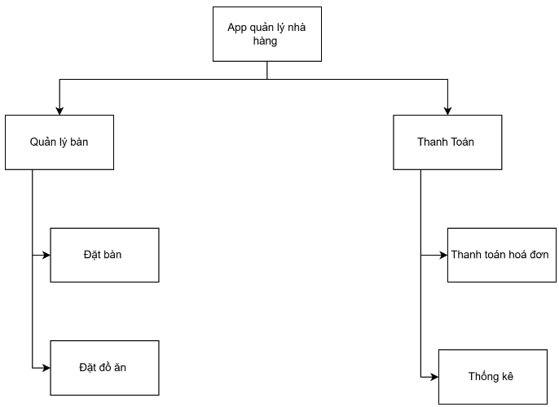
2.1. Phân tích hệ thống
Hinh 2.1. Sơ đồ phân rã chức năng

Slide 20
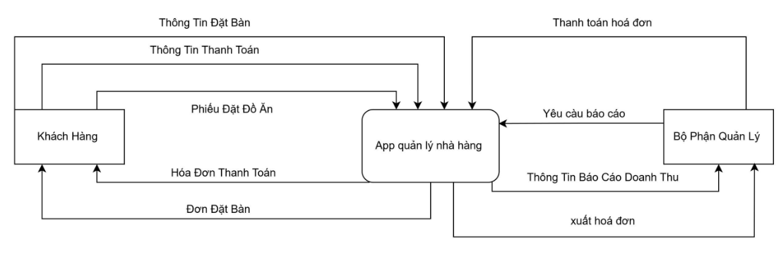
2.1. Phân tích hệ thống
Hình 2.2. Sơ đồ mức ngữ cảnh

Slide 21
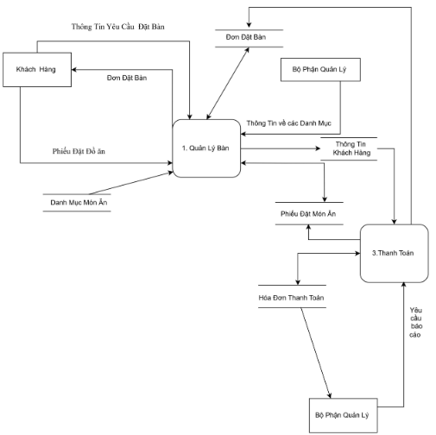
2.1. Phân tích hệ thống
Hình 2.3. Sơ đồ dữ liệu mức đỉnh

Slide 22
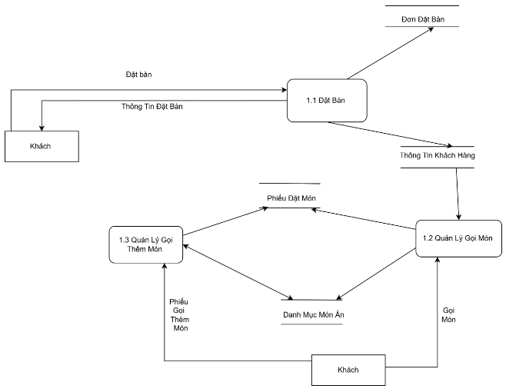
2.1. Phân tích hệ thống
Hình 2.4. Sơ đồ mức dưới đỉnh của chức năng quản lí khách hàng

Slide 23
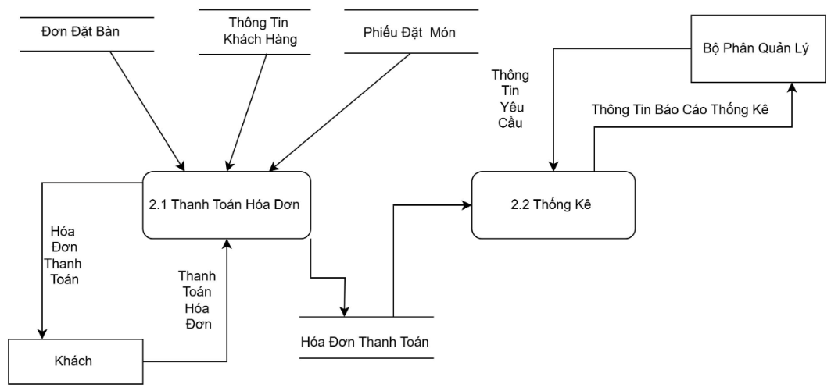
2.1. Phân tích hệ thống
Hình 2.5. Sơ đồ mức dưới đỉnh của chức năng thanh toán

Slide 24
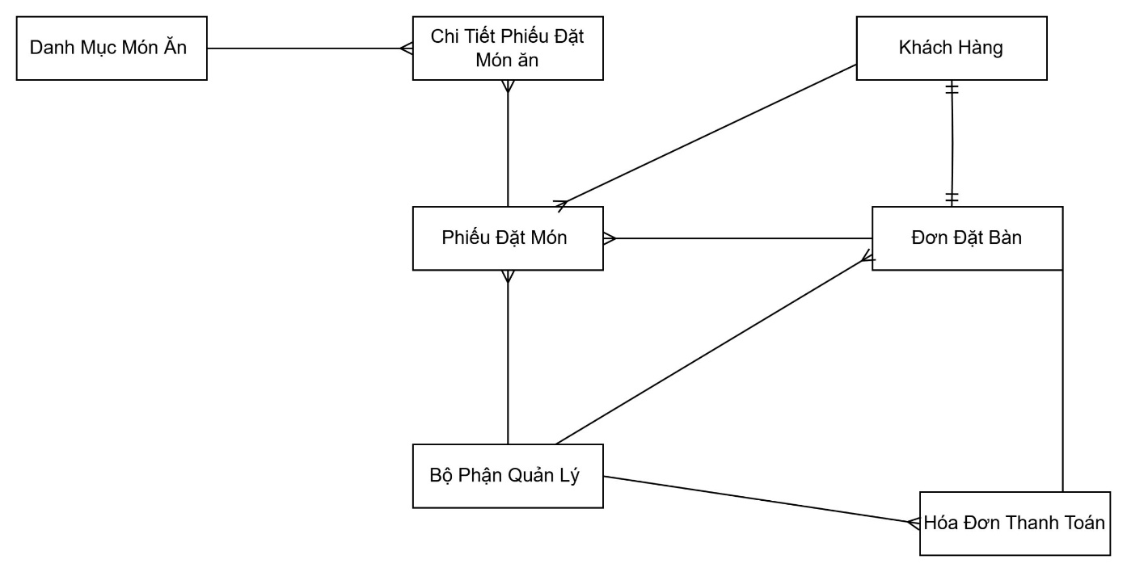
2.2. Phân tích hệ thống về dữ liệu
b. Xác định mối liên kết :
a. Xác định thực thể
  Thực thể mang tính thống kê: món ăn, khách hàng.
  Thực thể mang tính liên kết: đơn đặt bàn, phiếu đặt món ăn, hóa đơn thanh toán.
Hình 2.6. Sơ đồ xây dựng liên kết

Slide 25
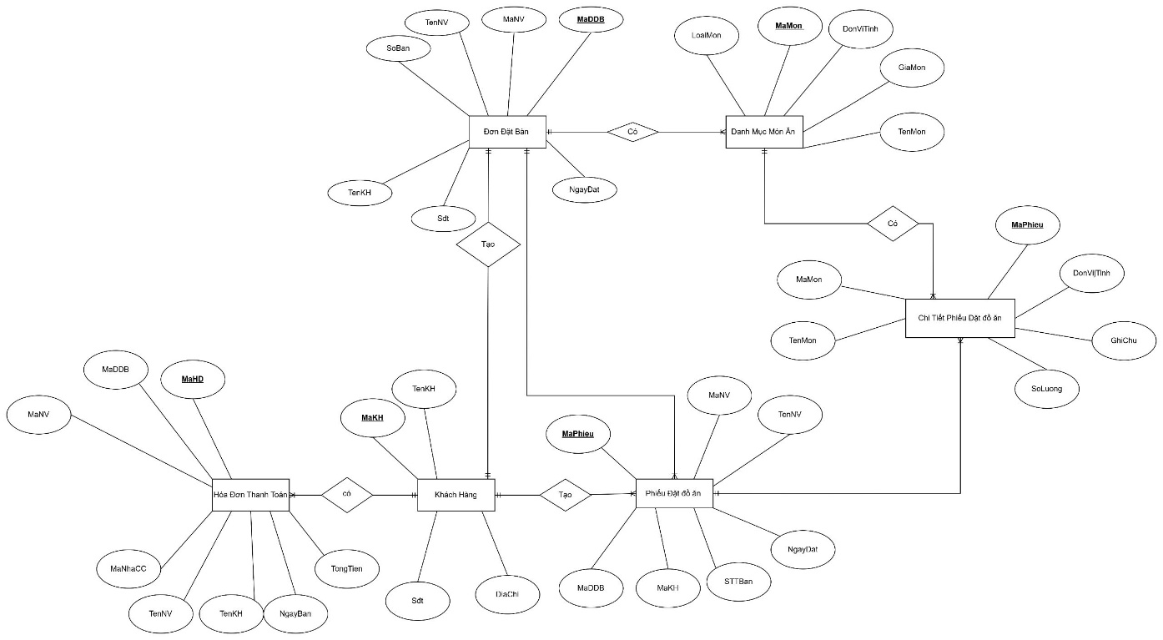
2.2.1. Mô hình quan hệ ER
Hình 2.7. Mô hình liên kết thực thể E-R

Slide 26
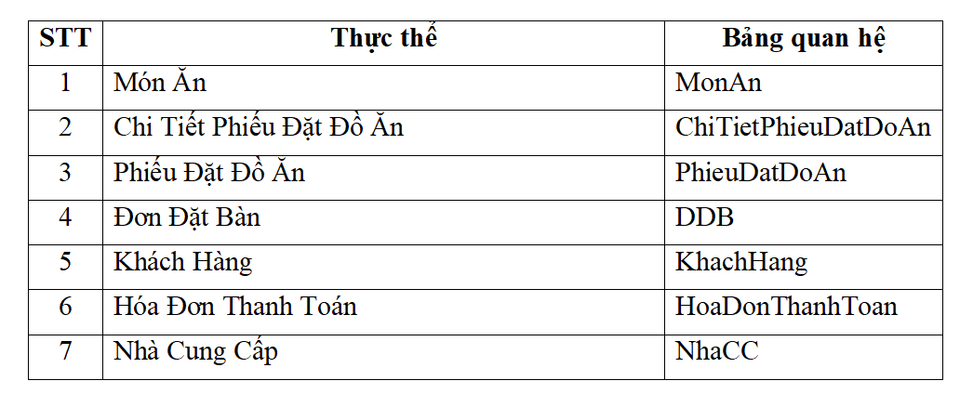
2.2.2. Các bảng quan hệ
Bảng 2.1. Bảng thực thể

Slide 27
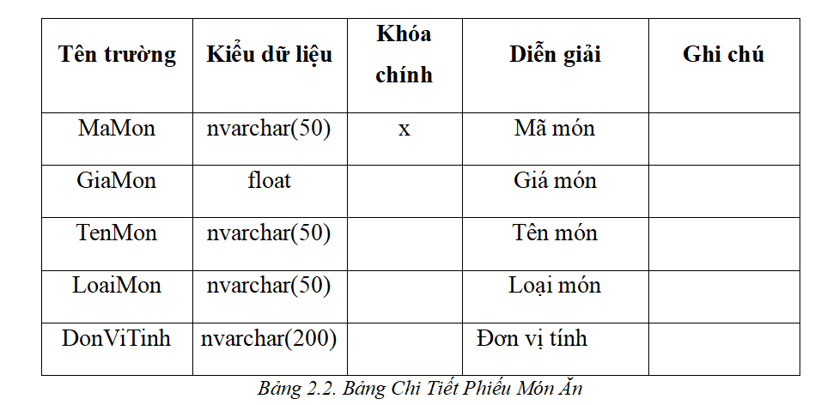
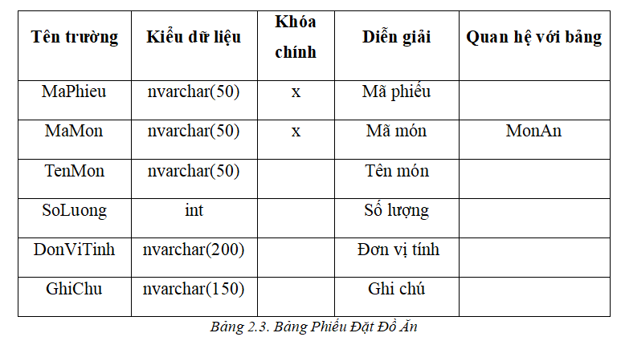
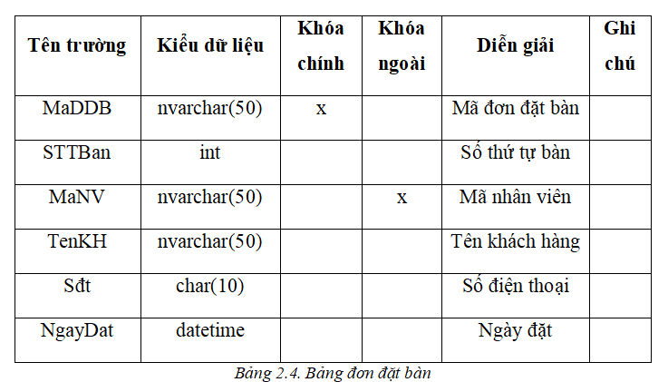
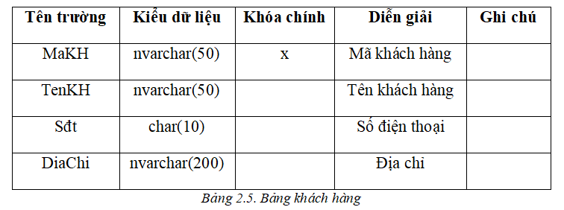
2.2.2. Các bảng quan hệ

Slide 28
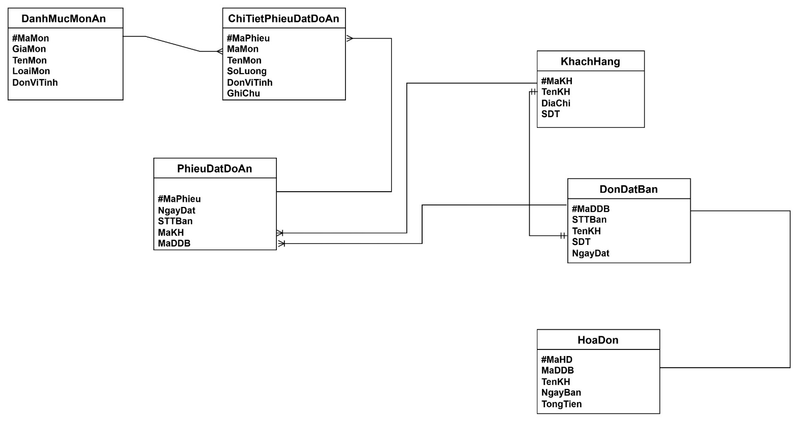
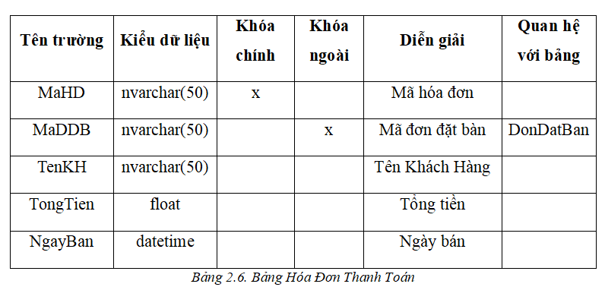
2.2.2. Các bảng quan hệ
Hình 2.8. Mô hình quan hệ

Slide 29
CHƯƠNG 3
XÂY DỰNG CHƯƠNG TRÌNH

Slide 30
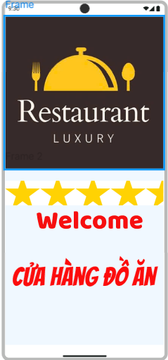
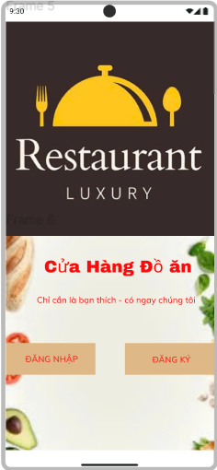
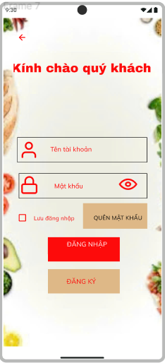
3.1. Thiết kế giao diện
Hình 3.1. Splash_layout
Hình 3.2. welcome_layout && login_layout

Slide 31
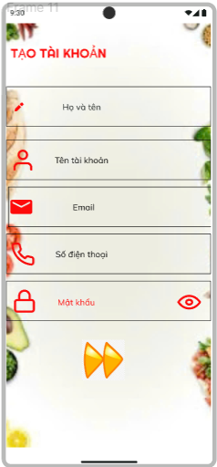
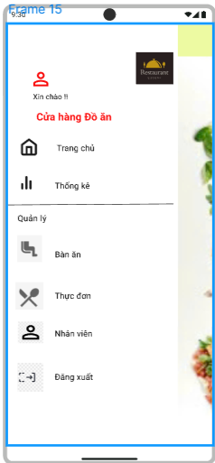
3.1. Thiết kế giao diện
Hình 3.3. Tạo tài khoản & Home

Slide 32
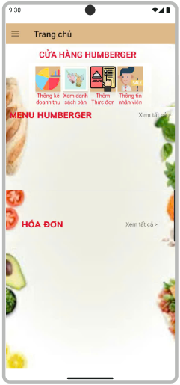
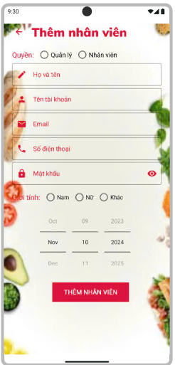
3.1. Thiết kế giao diện
Hình 3.4. Trang chủ & thêm Nhân Viên

Slide 33
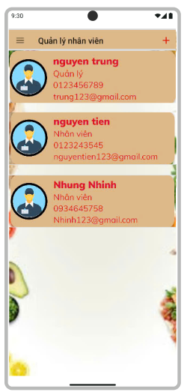
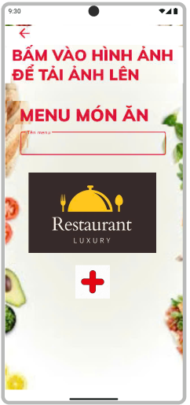
3.1. Thiết kế giao diện
Hình 3.5. Quản lý nhân viên && tải hình món ăn

Slide 34
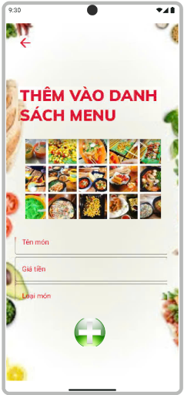
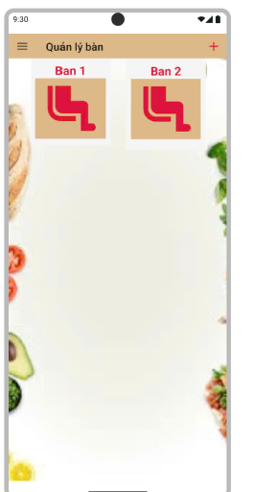
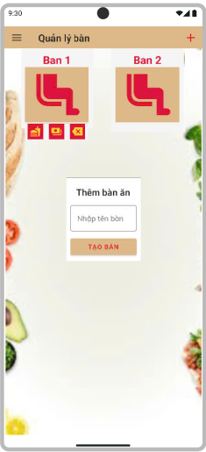
3.1. Thiết kế giao diện
Hình 3.6. Thêm món ăn vào menu
Hình 3.7. Quản lý bàn và thêm bàn

Slide 35
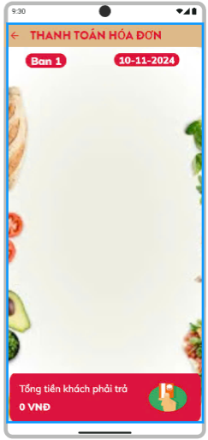
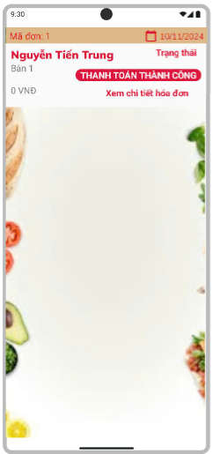
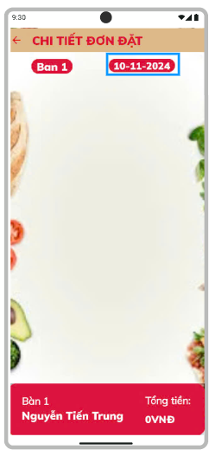
3.1. Thiết kế giao diện
Hình 3.8. Thanh Toán Hoá Đơn & thống kê các hoá đơn
Hình 3.9. Chi tiết đặt đơn

Slide 36
3.2. Cài đặt chương trình
  Sử dụng ngôn ngữ lập trình Android để xây dựng chương trình.
login_layout hiện lên và hiển thị tên của nhân viên đang đăng nhập.

Slide 37
3.2. Cài đặt chương trình
  Sử dụng ngôn ngữ lập trình Android để xây dựng chương trình.
Click vào Thực đơn ở Home, thêm món ăn hiện lên. Nhập dữ liệu vào trường Thông tin món ăn. Sau đó, click vào dấu cộng để thêm Thêm.

Slide 38
3.2. Cài đặt chương trình
  Sử dụng ngôn ngữ lập trình Android để xây dựng chương trình.
Click vào bàn cần thanh toán để chuyển sang phần thanh toán hoá đơn

Slide 39

CHƯƠNG 4
KIỂM THỬ CHƯƠNG TRÌNH

Slide 40
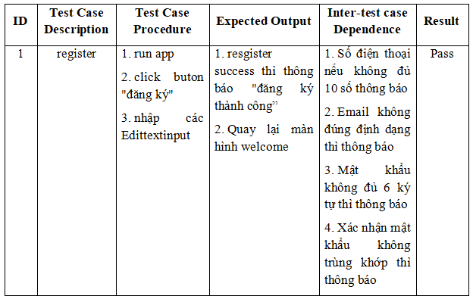
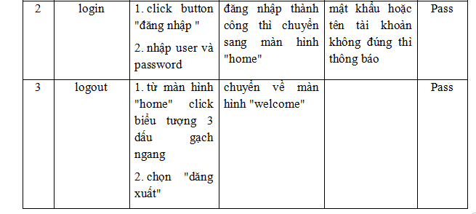
4.1. Kiểm thử Login & register

Slide 41
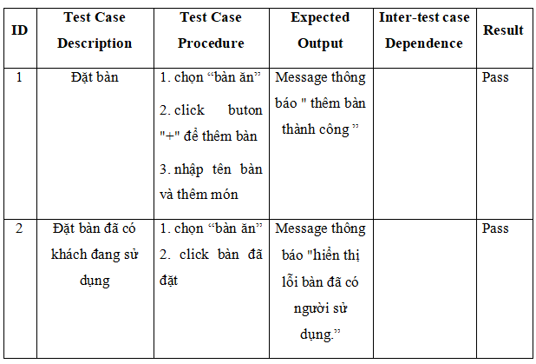
4.2. Kiểm thử quản lý bàn

Slide 42
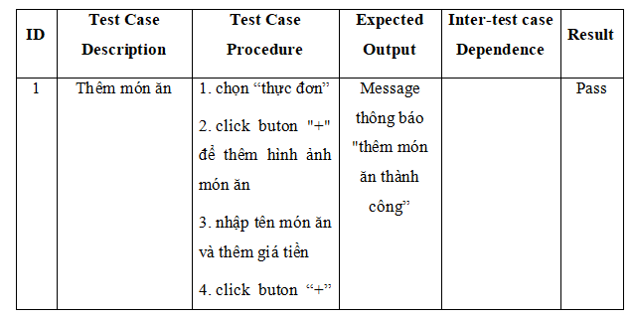
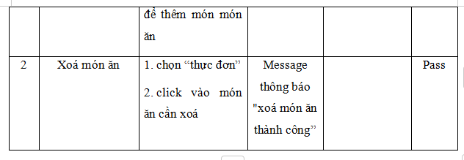
4.3. Kiểm thử thực đơn

Slide 43
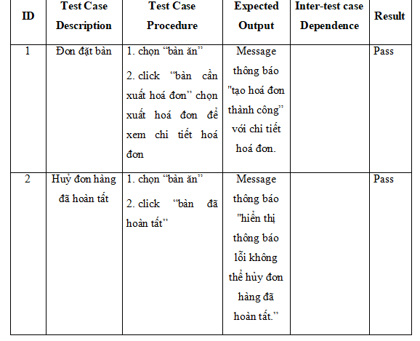
4.4. Kiểm thử đơn đặt bàn

Slide 44
CHƯƠNG 5
KẾT LUẬN
TÀI LIỆU THAM KHẢO

Slide 45
KẾT QUẢ ĐẠT ĐƯỢC
  Khảo sát chi tiết về ưu, nhược điểm của thị trường cũng như cơ cấu tổ chức, đánh giá hiện trạng để xây dựng phần mềm hợp lý, tối ưu, đáp ứng yêu cầu quản lý nhà hàng. Tìm hiểu, phân tích các biểu mẫu có sẵn để xây dựng giao diện thân thiện, khoa học.
  Phân tích hệ thống ở cả hai phương diện xử lý và dữ liệu. Về xử lý, nhóm đã xây dựng được các sơ đồ chức năng của hệ thống. Về dữ liệu, nhóm đã khảo sát và phân tích để lập ra bộ dữ liệu phù hợp với người dùng.
  Chương trình được thiết kế đơn giản, dễ cài đặt và sử dụng, truy cập dữ liệu nhanh chóng, chính xác và thao tác đơn giản.

Slide 46
HẠN CHẾ
  Chưa đầy đủ các chức năng quản lý: Phần mềm hiện tại chỉ bao gồm các chức năng quản lý cơ bản như quản lý bán hàng, nhân viên, món ăn và thống kê.
  Giao diện người dùng còn khá đơn giản, chưa được tối ưu để dễ sử dụng hơn.

Slide 47
HƯỚNG PHÁT TRIỂN TRONG TƯƠNG LAI
  Tích hợp thêm các ứng dụng khác: phần mềm quản lý nhân sự.
  Nâng cấp giao diện hợp lý, phù hợp với xu thế trong tương lai.
  Cải thiện tính năng đồng bộ và tích hợp với các thiết bị POS hiện đại. • Phát triển bản di động tích hợp trên nhiều nền tảng (iOS, Android).
  Tăng cường tính năng báo cáo và phân tích dữ liệu để hỗ trợ ra quyết định.
  Cập nhật phần mềm thường xuyên: giúp nâng cao khả năng quản lý.

Slide 48
TÀI LIỆU THAM KHẢO
  1. Lập trình Android cơ bản và nâng cao, Trường Đại học Bách Khoa Hà Nội, 2021.
  2. Nguyễn Thành Nam, Hướng dẫn phát triển ứng dụng Android, NXB Giáo dục, 2020.
  3. Lê Văn Minh, Phát triển ứng dụng di động với Android Studio, NXB Khoa học và Kỹ thuật, 2022.
  4. Tài liệu học tập Kỹ thuật lập trình di động, Đại học Công nghệ Thông tin TP.HCM, 2023.
  5. Trần Văn Quang, Thiết kế giao diện và xử lý dữ liệu trong Android, NXB Thông tin và Truyền thông, 2021.

Slide 49

Thanks!

